Slide 1
Структури
Продовження

Slide 2
Мова С дозволяє визначати імена нових типів даних за допомогою ключового слова typedef.
Насправді тут не створюється новий тип даних, а визначається нове ім'я існуючого типу.
Він дозволяє полегшити створення машинно-незалежних програм. Єдине, що потрібно при переході на іншу платформу, - це змінити оператор typedef. Він також може допомогти документувати код, дозволяючи призначати змістовні імена стандартних типів даних.

Slide 3
Стандартний вид оператора typedef наступний:
typedef тип ім'я;
де тип - це будь-який існуючий тип даних, а ім'я - це нове ім'я для даного типу. Нове ім'я визначається на додаток до існуючого імені типу, а не заміщає його.

Slide 4
typedef float sun;
Даний оператор повідомляє компілятору про необхідність розпізнавання sun як іншого імені для float. Далі можна створити матеріальну змінну, використовуючи sun:
sun flowers;
Тут flowers - це змінна типу sun, іншими словами - типу float. Можна використовувати typedef для створення імен для більш складних типів.

Slide 5
typedef struct {
float one;
int two;
char name [64];
} group_a; / * Тут group - це ім'я нового типу * /
group_a list_group [50]; / * Визначення масиву структур типу group_a * /
Використання typedef може допомогти при створенні більш легкого для читання коду.
Але треба пам'ятати, що насправді не створюються ніякі нові типи даних.

Slide 6
Стандартный вигляд оголошення структури
struct назва {
тип ім'я змінної;
тип ім'я змінної;
тип ім'я змінної;
} структурні змінні;
назва - це ім'я типу структури, а не ім'я змінної. Структурні змінні - це список імен змінних.
Слід пам'ятати, що або назва, або структурні змінні можуть бути відсутніми, але не обидва.

Slide 7
При оголошенні структури можна одночасно оголосити одну або кілька змінних.
struct addr {
char name [64];
char street [56];
char city [24];
int code;
} a_info; b_info, c_info;
оголошує структуру addr і оголошує змінні a_info, b_info, c_info даного типу.

Slide 8
Приклад. Введення та виведення елементів структури
#include <stdio.h>
#include <stdlib.h>
struct addr {
char name [64];
char street [56];
char city [24];
int code;
};

Slide 9
int main()
{
int q,i;
struct addr list[10];
printf("Input quantity of elenents \n");
scanf ("%d",&q);
printf("\nInput elenents of struct\n");
for (i=0;i<q;i++)
{ printf("\nInput %d elenent of struct\n",i+1);
scanf("%s",&list[i].name);
scanf("%s",&list[i].street);
scanf("%s",&list[i].city);
scanf("%d",&list[i].code);
}

Slide 10
printf("\nOutput elenent of struct\n");
for (i=0;i<q;i++)
{
printf("%s ",list[i].name);
printf("%s ",list[i].street);
printf("%s ",list[i].city);
printf("%d ",list[i].code);
printf("\n");
}
return 0;
}

Slide 11
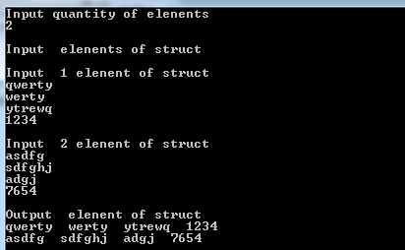

Slide 12
Пошук елемента структури
printf("Input code for search\n");
scanf("%d",&s_cd);
for (i=0;i<q;i++)
{if (list[i].code==s_cd)
{
printf("%s ",list[i].name);
printf("%s ",list[i].street);
printf("%s ",list[i].city);
printf("%d ",list[i].code);
printf("\n");
} else printf("not find");
}

Slide 13
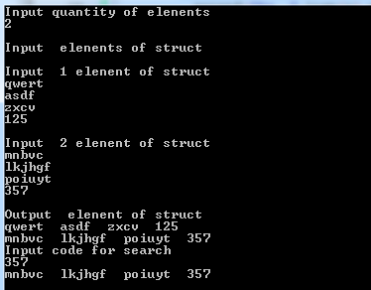

Slide 14
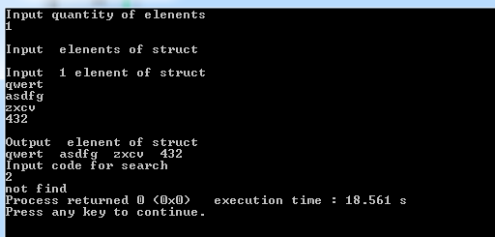

Slide 15
#include <stdio.h>
#include <stdlib.h>
typedef struct addr {
char name [64];
char street [56];
char city [24];
int code;
} kkk;
int main()
{
int q,i,s_cd;
kkk list[9];
printf("Input quantity of elenents \n");
scanf ("%d",&q);

Slide 16
Пошук найстаршої людини
#include <stdio.h>
#include <stdlib.h>
typedef struct fio {
char name [64];
char surname [56];
int year;
} zzz;
int main()
{
int q,i,s_cd,ind_i;
zzz list[9];

Slide 17
printf("Input quantity of person \n");
scanf ("%d",&q);
printf("\nInput elenents of struct\n");
for (i=0;i<q;i++)
{ printf("\nInput %d elenent of struct\n",i+1);
scanf("%s",&list[i].name);
scanf("%s",&list[i].surname);
scanf("%d",&list[i].year);
}

Slide 18
printf("\nOutput elenent of struct\n");
for (i=0;i<q;i++)
{
printf("%s ",list[i].name);
printf("%s ",list[i].surname);
printf("%d ",list[i].year);
printf("\n");
}

Slide 19
s_cd=list[0].year;
for (i=1;i<q;i++)
{if (list[i].year<s_cd) { s_cd=list[i].year;ind_i=i;}
}
printf("\nThe oldest man ");
printf("%s ",list[ind_i].name);
printf("%s ",list[ind_i].surname);
printf("%d ",list[ind_i].year);
printf("\n");
return 0;
}

Slide 20
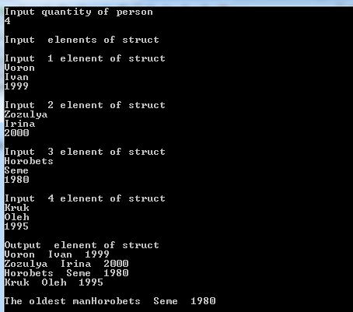

Slide 21
Впорядкувати елементи структури за зменьшенням віку ( по року народження)
#include <stdio.h>
#include <stdlib.h>
#include <string.h>
typedef struct fio {
char name [64];
char surname [56];
int year;
} zzz;
int main()
{
int q,i,j,s_cd,ind_i;
char aa[70]="\0";
zzz list[9];

Slide 22
printf("Input quantity of person \n");
scanf ("%d",&q);
printf("\nInput elenents of struct\n");
for (i=0;i<q;i++)
{ printf("\nInput %d elenent of struct\n",i+1);
scanf("%s",&list[i].name);
scanf("%s",&list[i].surname);
scanf("%d",&list[i].year);
}

Slide 23
printf("\nOutput elenent of struct\n");
for (i=0;i<q;i++)
{
printf("%s ",list[i].name);
printf("%s ",list[i].surname);
printf("%d ",list[i].year);
printf("\n");
}

Slide 24
for (j=0;j<q;j++)
{
for (i=1;i<q-j;i++)
{if (list[i-1].year<list[i].year) {
s_cd=list[i-1].year;
list[i-1].year=list[i].year;
list[i].year=s_cd;

Slide 25
strcpy(aa,list[i-1].name);
strcpy(list[i-1].name,list[i].name);
strcpy(list[i-1].name,aa);
strcpy(aa,list[i-1].surname);
strcpy(list[i-1].surname,list[i].surname);
strcpy(list[i-1].surname,aa);
}
}
}

Slide 26
printf("\nSenior people\n");
for (j=0;j<q;j++)
{
printf("%s ",list[j].name);
printf("%s ",list[j].surname);
printf("%d ",list[j].year);
printf("\n");
}
return 0;
}

